Slide 1
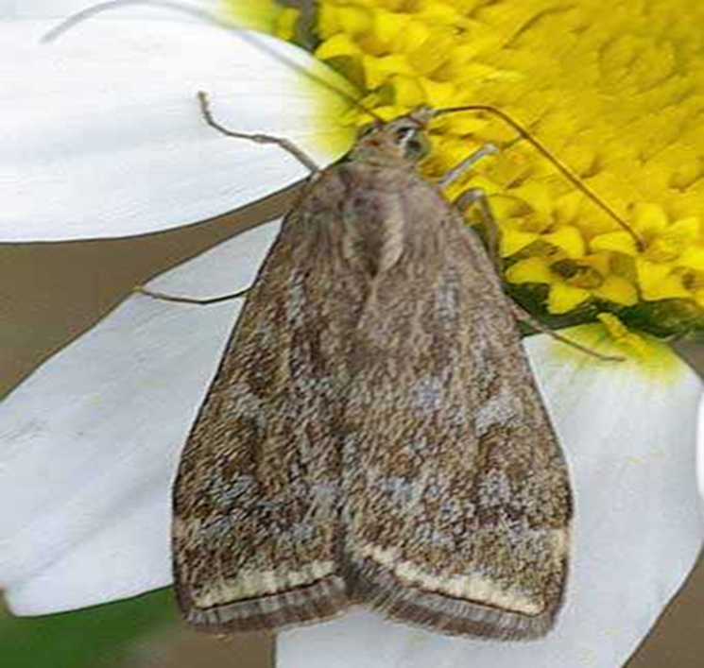
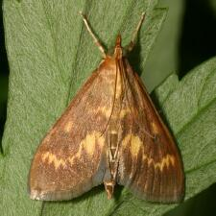
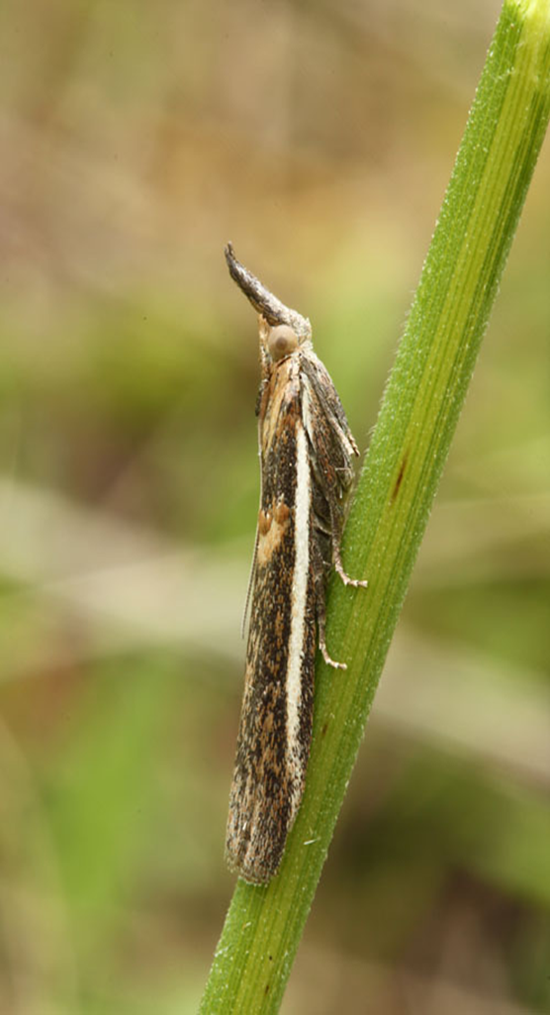
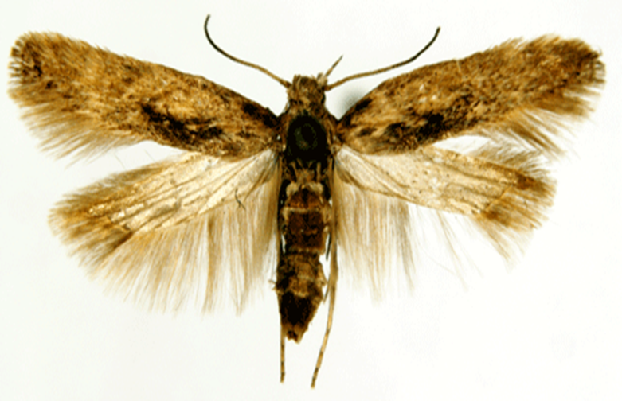
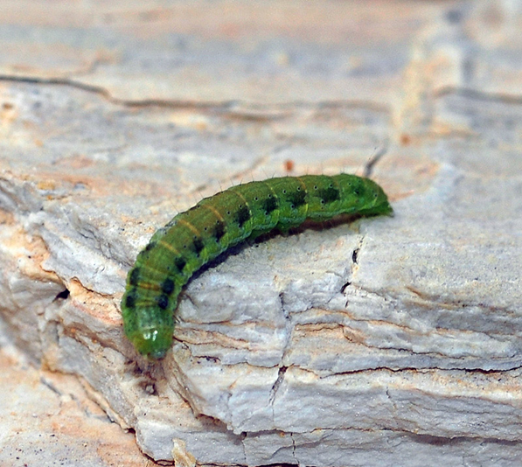
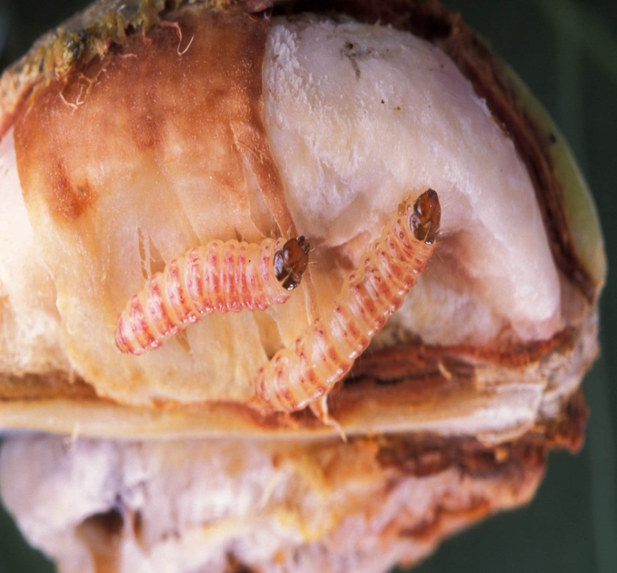
L. sticticalis
O.nubilalis
E. zinckenella
05050178
SELÇUK ÖNDEŞ
P. operculella
A. catalaunalis
P. gossypiella

Slide 2
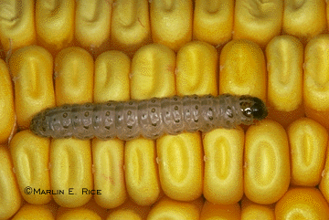
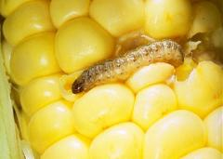
MISIR KURDU
Ostrinia nubilalis( Hbn.)( Lep.: Pyralidae)

Slide 3
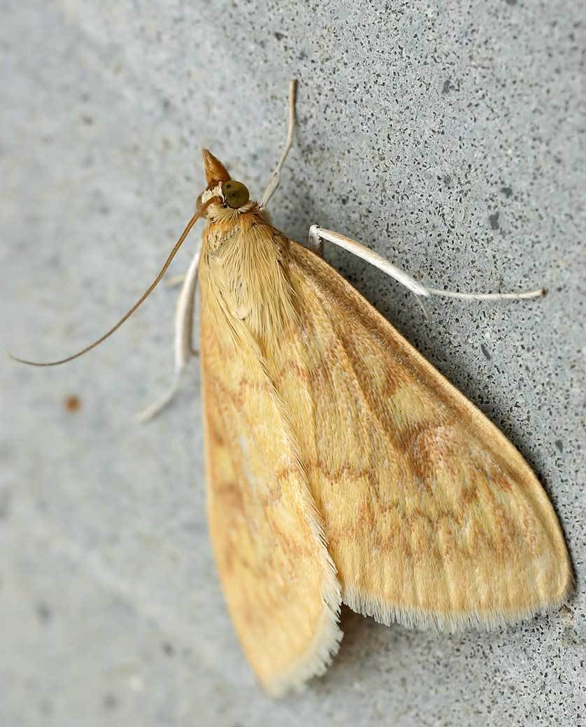
Ergin krem sarısı renktedir.
Dişinin başı krem sarı,
Erkeğin kahverengimsidir.
Dişide thoraxs üzeri
soluk sarı veya deve tüyü
rengi uzun tüylerle kaplıdır.
Antenler iki cinsiyette
aynı olup kıl gibidir.
Dişi ve erkek bireyde kanat renkleri birbirinden farklı olup bu cinsiyet ayrımında önemlidir.

Slide 4
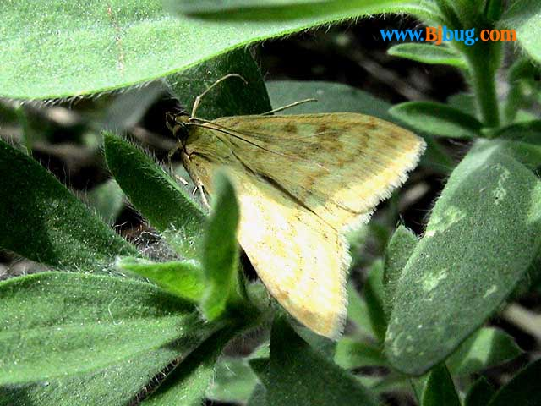
Dişide ön kanatlar krem sarısı renkte olup üzerinde altın sarısı renginde 3 adet enine zikzaklı çizgi ve 2 nokta bulunmaktadır.
Arka kanatları ise saman sarısı renginde olup enine 2 açık sarı çizgi bulunur.
Ön ve arka kanat uçları tamamen sarı tüylerle kaplıdır.

Slide 5
Erkekte ön kanatlar koyu sütlü kahverenginde olup, kanatların uç kısmında daha koyu kahverengi zikzaklı bir bant, onun yanında açık krem rengi
zikzaklı bir bant bulunur.
Bundan sonrası da thoraxa kadar açık ve koyu kahverengi dalgalı şekildedir.
Kanatların orta kısmında ön kenara yakın açık renk birer leke bulunur.
Arka kanatlarda da yine kanat ucundaki koyu bant devam eder.
Arka kanatlar thoraxa doğru grimsi lekelidir.
Kelebeklerin kanat açıklığı yaklaşık 22-30 mm dir.

Slide 6
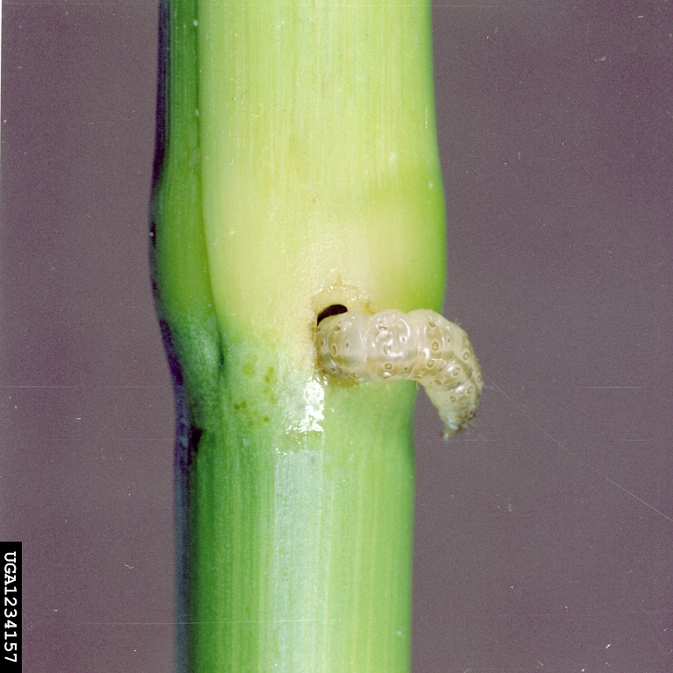
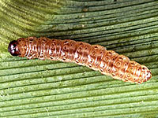
Yumurtadan yeni çıkmış larva soluk krem renginde olup baş siyahtır.
İleriki dönemde larva rengi soluk kırmızı veya pembe olup her bir segment üzerinde önde 4 arkada 2'şer adet koyu kahverengi nokta bulunur.
Birkaç tane koyu kahverengi veya pembe çizgi vücut boyunca uzanır.

Slide 7
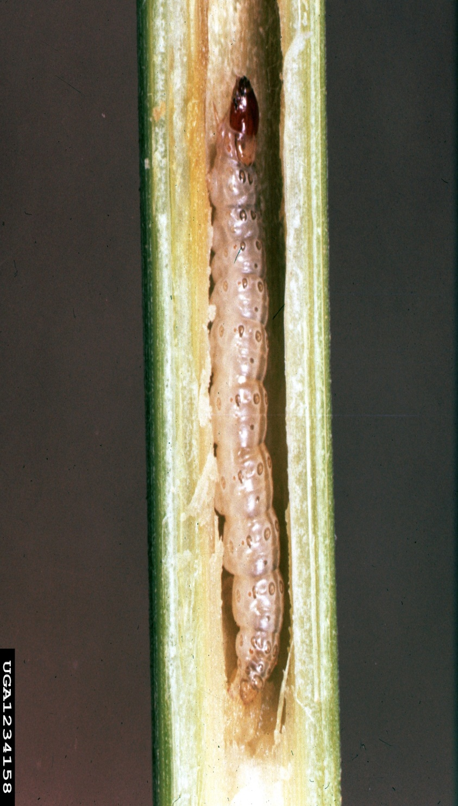
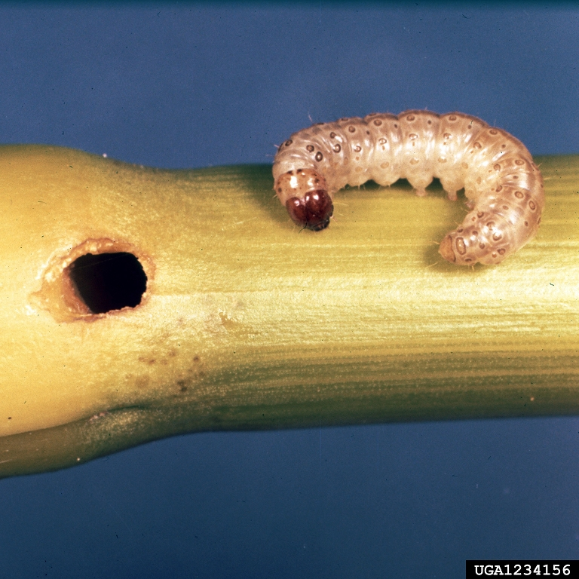
Olgun larva boyu ortalama 24 mm. civarındadır.
Küme halinde bırakılan y Yumurtalar genellikle yaprak alt yüzüne yapıştırılmış olup üstten bakıldığında balık puluna benzer.
Başlangıçta parlak beyaz olan yumurtalar sonra sarımsı krem rengini alır.

Slide 8
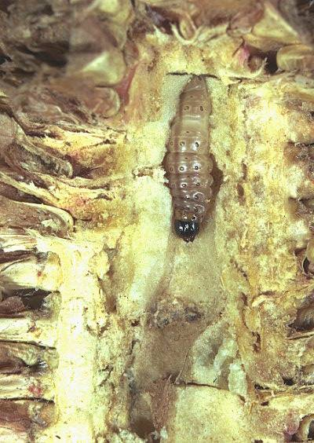
Bölgelere göre döl sayısı
2-4 tür.
Genellikle Nisan başında çıkan kelebekler yumurtalarını yaprakların alt yüzüne kümeler biçiminde koymaktadır.
Bir yumurta kümesinde genellikle 25 dolayında yumurta vardır.
Yumurta kuluçka süresi sıcaklıkla yakinen ilgili olup 3- 6 gün dolayındadır.
Bir dişi genellikle 200 dolayında yumurta koymaktadır.

Slide 9
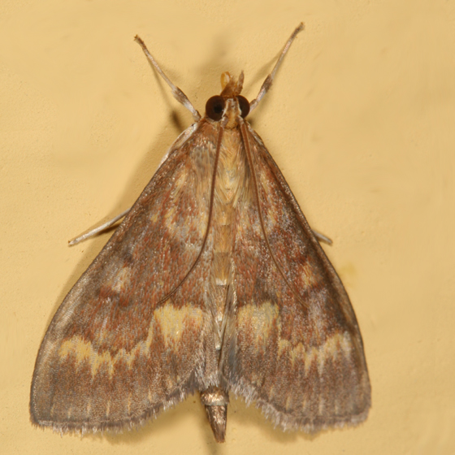
Larva gelişme süresi yaklaşık
olarak 30-35 gün dolayındadır.
Olgun duruma gelen larvalar
çoğunlukla bulundukları sap içinde
pupa olurlar.
Kışı genellikle olgun larva
durumunda tarlada kalan veya hasat
edilen saplar içinde geçirmektedir.
Kışlayan larvalar genellikle
ilkbahar sonlarına doğru bulundukları
yerde pupa olurlar.
Pupa kızıl kahverengi 12-15 mm. boyundadır.
Pupa süresi sıcaklığa baglı olarak, genellikle 8-10 gün dolayında değişmektedir.

Slide 10
ZARAR ŞEKLİ, EKONOMİK ÖNEMİ VE YAYILIŞI:
Larvalar, mısır bitkisinin kök bölümü dışındaki tüm organlarına bulaşmakta ve zarar yapmaktadır.
Mısırlarda ilk zarar genç larvaların birbiri üzerine sarılı uç yaprakları delip içeri girmesiyle başlar.
Sonra gövde, koçan ve erkek organda galeriler açarlar.
Açılan galeriler ve beslenme nedeniyle bitkinin zayıflamasına,
gövde ve koçanın kırılmasına ve bunun sonucu olarak da ürün azalmasına neden olurlar.
Ayrıca koçanlardaki bulaşmalarla randıman düşmesi ortaya çıkmaktadır.
Açılan galerilerde fungal hastalıklar kolayca yeni sorunlar yaratabilmektedir.

Slide 11

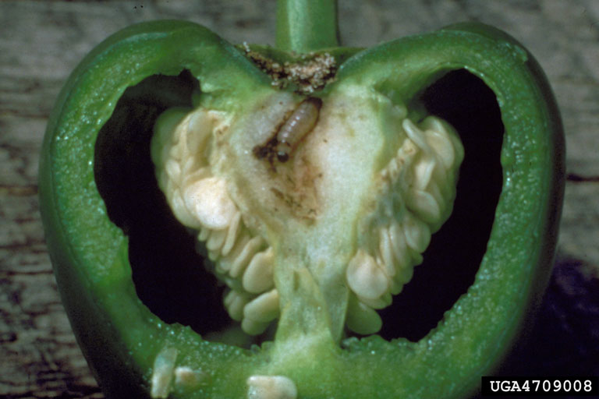
Mısır Kurdu Karadeniz, Marmara, Ege ve Güney Anadolu Bölgelerimizde yaygın durumdadır.
KONUKÇULARI:
Başta mısır olmak üzere 200'den çok bitki türüne zarar vermektedir.
Bunlar arasında
biber, patlıcan, fasulye, patates, buğday, kenevir, ayçiçeği, krizantem,
Yıldızçiçeği, bazı odunsu bitkiler bulunmaktadır.

Slide 12
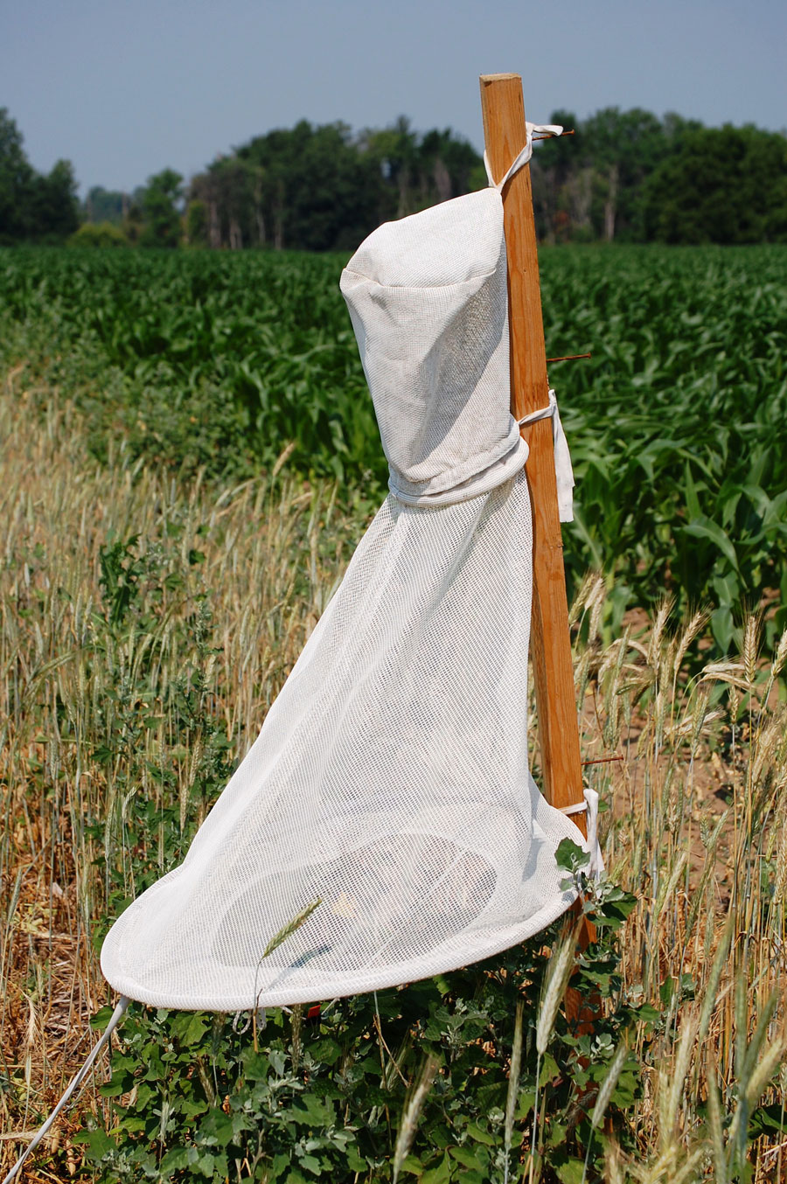
MÜCADELESİ
Kültürel Önlemler:
Mekaniksel mücadele hasat zamanında başlayıp mayıs ayına dek yapılabilir, çünkü larvalar kışı tarlada kalan sap artıkları veya hasat edilen saplar içinde geçirirler.
Kelebek çıkışı başlamadan Nisan ve Mayıs ayından önce tarlada kalan saplar toplanıp yakılmalı veya derin sürüm yapılarak toprağa gömülmelidir.
Ayrıca hasat edilen saplar kış aylarında hayvanlara yedirilmelidir.
2. ürün erken ekilmelidir

Slide 13
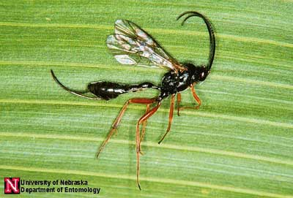
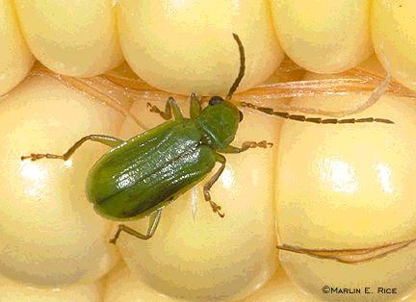
DOĞAL DÜŞMANLARI VE ETKİNLİKLERİ:
Parazitoidler Mısır Kurdu populasyonunu önemli derecede etkilemektedir.
Bunlar arasında:
Trichogramma evanescens West.
önemli yumurta parazitoitidir.
Lydella thompsoni Hert.,
Pseudo-terichaeta insidiosa R.D. (Dip.Tachinidae),
Eriborus terebrans Grav. (Hym.: iraconidae)'dır.
Phaeogenes nigridens Wesm. ve
Pimpla spuria Grav. (Hym.: Ichneumonidae) pupalarda parazitlenmeye neden olmaktadır.
Mısır Kurdu'nun avcıları arasında
karıncalar, kuşlar ve bazı gelin böcekleri
bulunmaktadır.

Slide 14
Kimyasal Mücadele
İlaçlamaya genel olarak ilk yumurtalar görüldükten bir hafta sonra başlanmalı, 10 veya 15 günlük aralarla 2 veya 3 ilaçlama yapılmalıdır.
Adı ve Oranı Dekara İlaçlama Adet ve Aralıkları
Profenofos 500 g/1 EC 250 ml 10 gün ara ile 2-3 ilaçlama
Cypermethrin, 250 g/1 EC 30 ml 15 gün ara ile 3 ilaçlama
Cyfluthrin 50 g/1 EC 75 ml 15 gün ara ile 3 ilaçlama
Methomyl 90% SP 100 ml 15 gün ara ile 3 ilaçlama
Tralomethri36 g/1 EC 100 ml 15 gün ara ile 3 ilaçlama
Triazophos 420 g/1 EC 200 ml 15 gün ara ile 3 ilaçlama

Slide 15
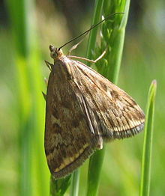
Çayır Tırtılı Loxostege sticticalis(L.)(Lep.:pyralidae )

Slide 16
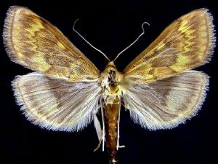
Vücut uzunluğu 10-12 mm. Kanat açıklığı 19-26 mm.’dir.
Vücut dar ve uzundur. Abdomenin sonuna doğru daralır ve küt olarak sonlanır.
Ön kanatlar üzerinde orta apicalde veya
apico-costal köşe Beyaz veya sarımtırak lekeler bulunur.
Vücut ve kanatlar
açık kahverengidir.

Slide 17

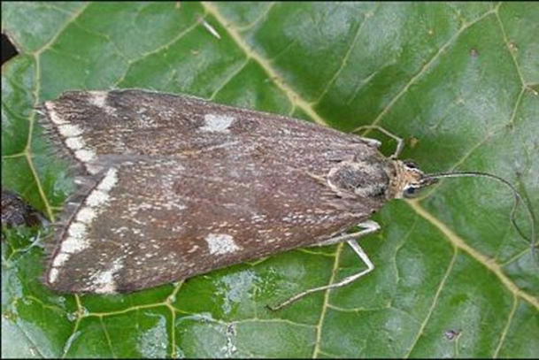
Antenler iplik şeklinde ve uzundur.
Ön kanatların apicali ve ana kısımları saçaklıdır.
İstirahat halinde kanat dişilerde abdomeni kaplar.
Erkeklerde ise abdomen görülebilir.

Slide 18
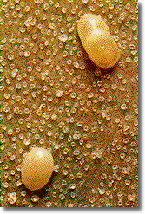
Yeni konulmuş yumurtalar şeffaf olmasına rağmen zamanla portakal sarısı rengini alır.
Embriyonun olgunlaşmasıyla gri renk alır.
Yumurtalar 2`li veya 20`li gruplar halinde bırakırlar.
Yumurtalar 0,8-1mm. uzunluğundadır.

Slide 19
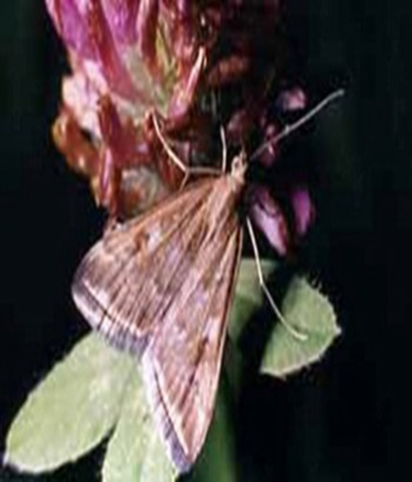
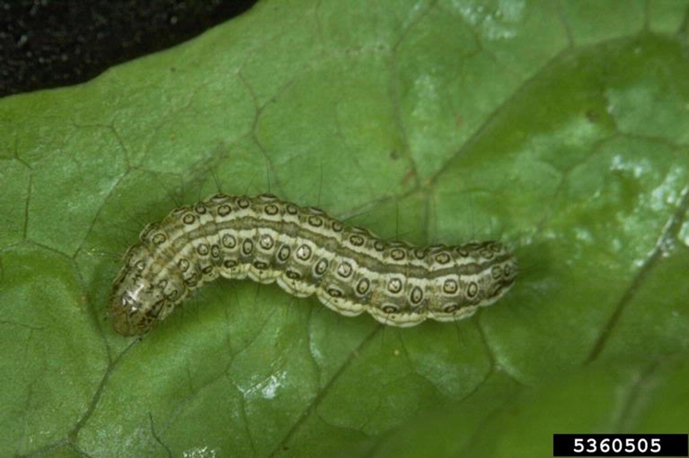
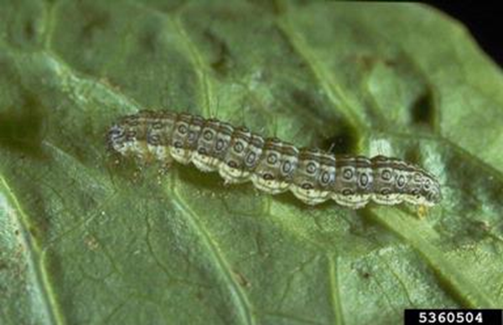
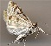
Birinci dönem larvalar boyu 1,5-2,5 mm. son dönem larvaları ise 18-25 mm.’dir.
Olgun tırtıllar siyah yeşil renkte, dorsal kısımda ve lateralde boydan boya uzanan açık veya koyu renkte çizgi bulunur.

Slide 20
Krizalit 8-13 mm. boyunda 3-4 mm. eninde silindirik bir kokon içindedir. Toprakta bulunurlar.
Kışı kokon içinde tırtıl olarak geçirirler.
İlkbahar sonunda krizalit olurlar. Bu süre 14-18 gündür.
İlk erginler nisan ayında nocturnal bir davranış gösterirler.
Polen tozu ve nektar ile beslenirler.
Erginleri iki hafta yaşar.

Slide 21
Dişileri 100-400 yumurta bırakırlar.
Yumurtalar öncelikle Kazayağı , Atriplex vb. yabancı ot yapraklarının alt yüzeyine yapıştırırlar. Kuluçka süresi 1-2 gün ile 1-2 hafta sürebilir.
1.veya 2. gömlek değiştirmeden sonra kültür bitkisine geçerler.
Ayçiçeği, şeker pancarı gibi bitkilerde yaprakları oburca yerler.
Popülasyonun yuğun olduğu dönemlerde tüm yeşil alanlara saldırırlar.

Slide 22
2-4 haftada krizalit olarak toprakta kaldıktan sonra kelebekler çıkar.
Yıl da 2-5 döl verirler.
150’den fazla bitkide zararlıdırlar.
Yaprak tomurcuk ve çiçek yaprakları larvalar tarafından yenir.
Zararlı Popülasyonuna her yıl rastlanmaz.

Slide 23
Mücadelesinde kültürel önlemler büyük bir yer tutar.
Son baharda derin toprak işleme popülasyanu azaltır.
Toprak üzerindeki larvaları kuşlar yer veya hava şartlarından dolayı ölürler.
İlkbaharda yapılacak yabancı ot mücadelesi popülasyonu azaltır.

Slide 24
Şeker pancarı veya ayçiçeğinde 3-5 veya metre karede 20 adet tırtıl olduğunda kimyasal mücadele yapılır.
1. ve 3. Dönem larvalarına karşı kimyasal mücadele yapılır.
Etkili madde adı ve oranı Formülasyon Dozu/100 litre suya
Deltametherin, 25g/l E.C 25ml

Slide 25
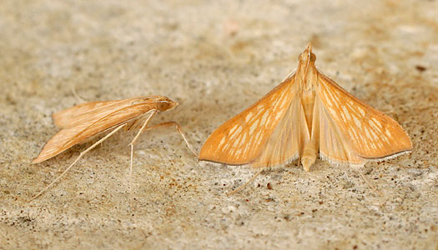
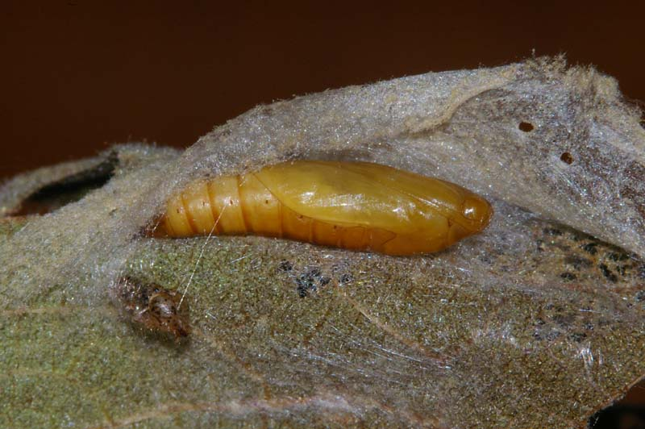
Susam Güvesi Antigastra catalaunalis (Dup.)(Lep,:pyralidae)

Slide 26
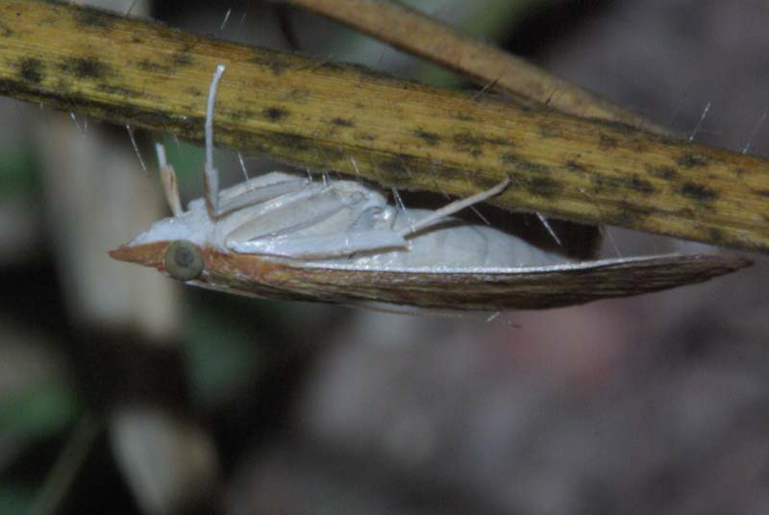
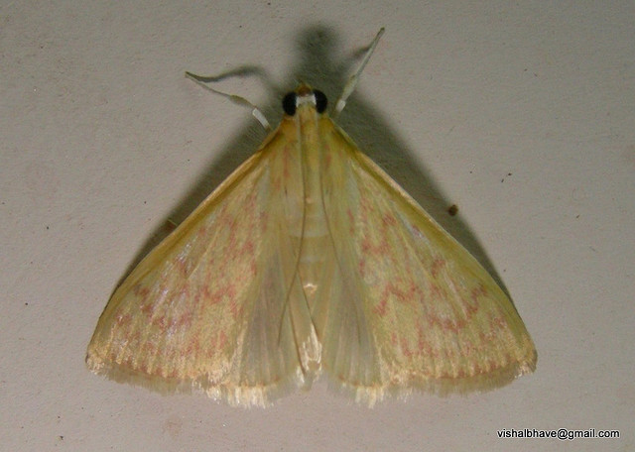
Ergin vücut uzunluğu 7-8 mm.`dir.
Kanat açıklığı ise 18-20 mm.dir. Erkekleri dişilerden daha küçük yapılıdır.
Vücut ve kanatlar sarmısı kahverengi ,kanatların ön ve yan kenarları kırmızı renkte kenarları ise beyaz renktedir.
Arka kanatlar yeşil-sarı
kenarları ise kızılımsıdır.
Bacaklar gri renkte
Anten ve bacaklar
uzundur.

Slide 27
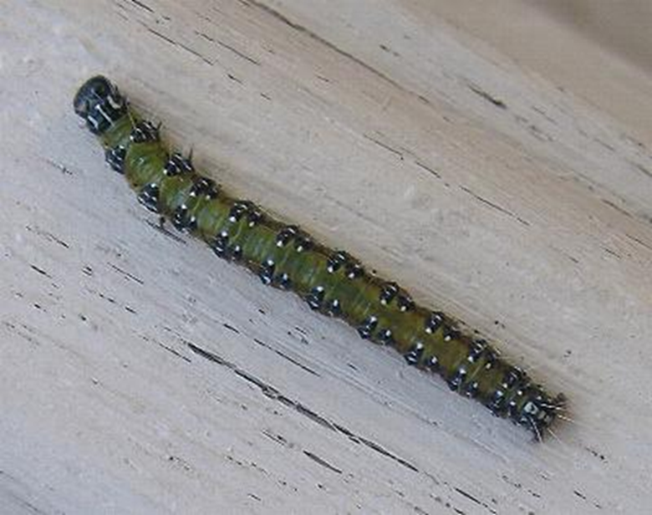
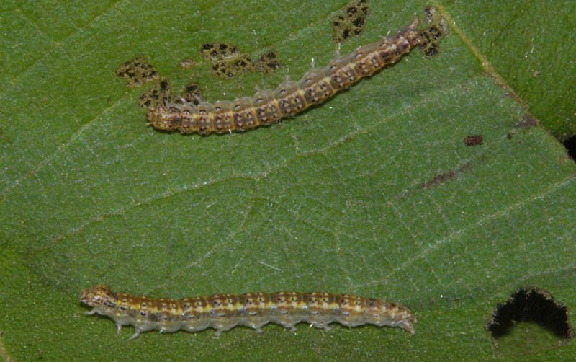
Yeni bırakılan yumurtalar açık yeşil ,
oval 0,4-0,5mm uzunlukta ve 0,25mm.`dir.
Olgun tırtılların uzunluğu 11-13 mm.`dir.

Slide 28
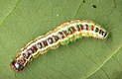
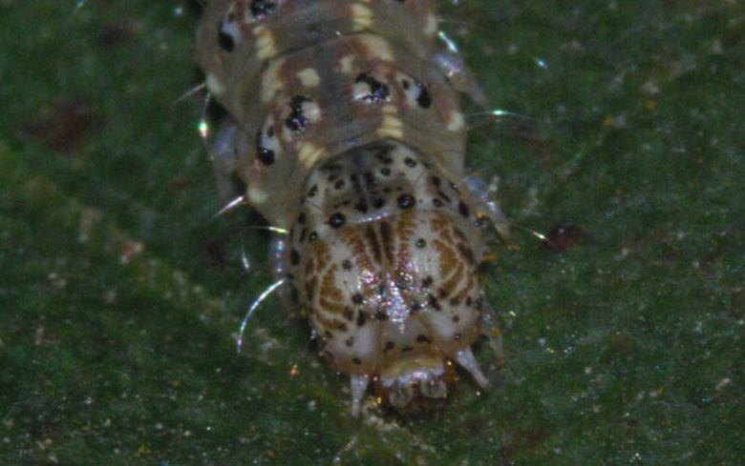
Baş siyah, vücut yeşildir. Vücudu meydana getiren her segmentte, stigmalar arasında bir sıra halinde 4 adet siyah nokta vardır. Bunların
altında çok sayıda küçük
nokta vardır.

Slide 29
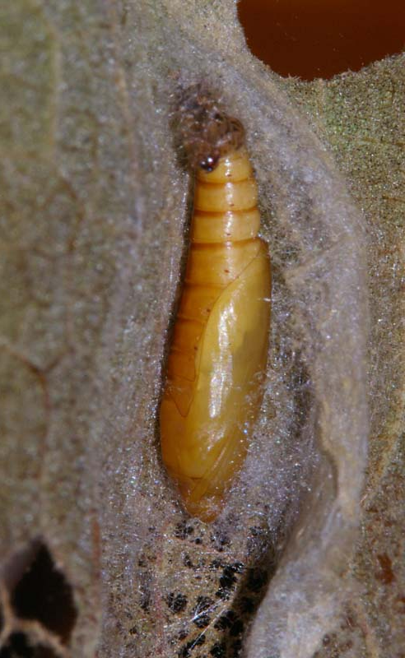
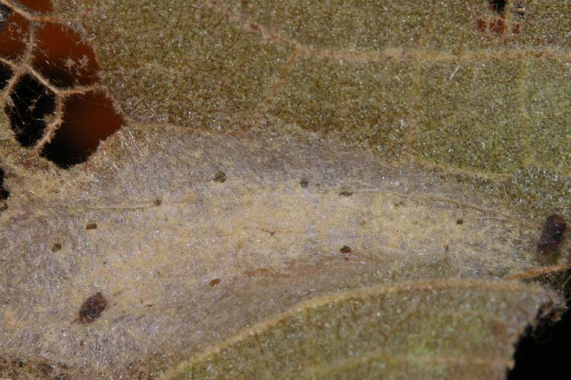
Krizalit ise 10 mm. uzunluğunda yeşilimsi pembe renkte posterior sona doğru incelmiştir.
Çoğunlukla ipeksi gevşek bir
kokon içinde bulunur.

Slide 30
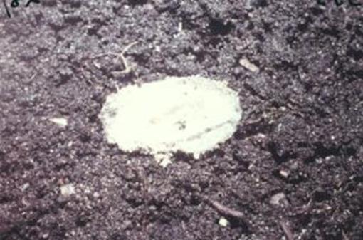
Yumurtalarını bitkilerin yapraklarının alt kısmına ve yaprak damar aralarının diplerine tek tek veya grup halinde yerleştirirler. Yumurtalar 3-7 günde açılır. Susam güvesi kışı toprak ve toprak üzerine dökülmüş olan bitki atıkları arasında krizalit döneminde geçirir. Kelebeklerin çıkışı nisan ayında olur.

Slide 31
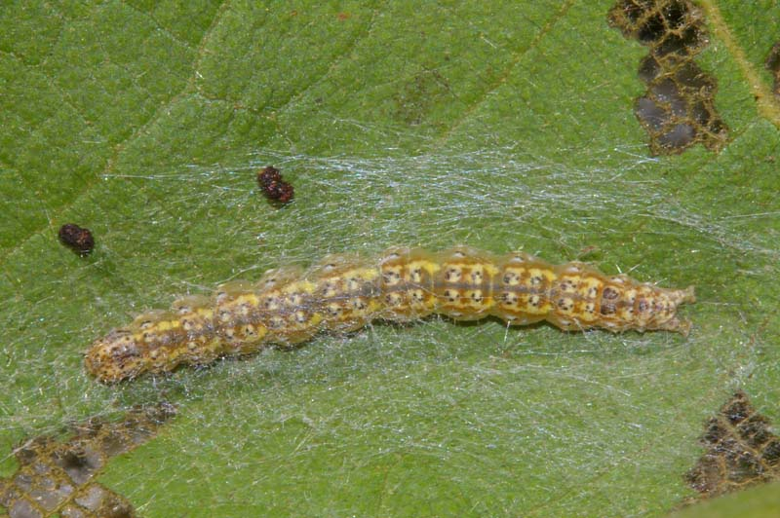
Yumurtadan çıkan tırtıllar toplu halde ağ örer ve Yaprakları kıvırarak bunların içinde yaşarlar.
Larvalar bir iki hafta da gelişimini tamamlar.
Olgunlaşan larva toprakta bitki atıkları arasında veya çatlaklarda bir kokon içinde krizalit olurlar. Bu evre bir hafta sürer.
Bir yılda 6 döl verirler.

Slide 32
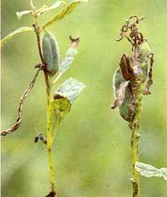
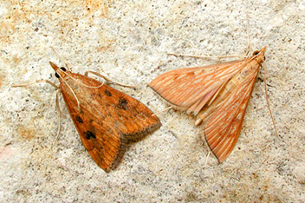
Esas larvaları zararlıdır. Yaprakları birbirine birleştirerek ağ örerler ve yaprakları yiyerek beslenirler.
Çiçek demetlerini bağlayarak ağ örer ve çiçekleri yerler. Bu sebepten bitki gelişemez ve kapsül bağlayamaz.

Slide 33
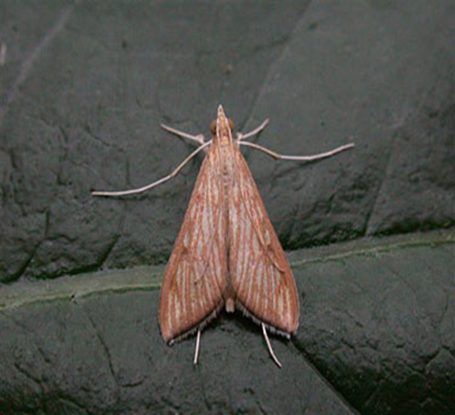
Kapsüllerin oluştuğu dönemde ise bunları tırtıllar kemirir ve tohumları yer.
Ege bölgesinde kapsül döneminde %50 zarar yapar.
Ayrıca aslanağzında da zarar oluşturur

Slide 34
Mücadelesi :
Kültürel mücadelesinde tarla temizliğine dikkat edilmeli,
Bitki atıkları tarladan uzaklaştırılmalı.
Yabancı ot mücadelesi yapılmalı.
Kimyasal Mücadele:
%20 oranından fazla bulaşma olduğunda ise kimyasal mücadele yapılmalıdır.
Etkili madde adı ve oranı formülasyon dozu/dekara
Malathion, 650g/l E.C 100 ml
Dimethoate, 400g/l E.C 100 ml
Diazion, 185g/l E.C 200 ml

Slide 35
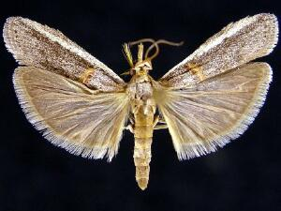
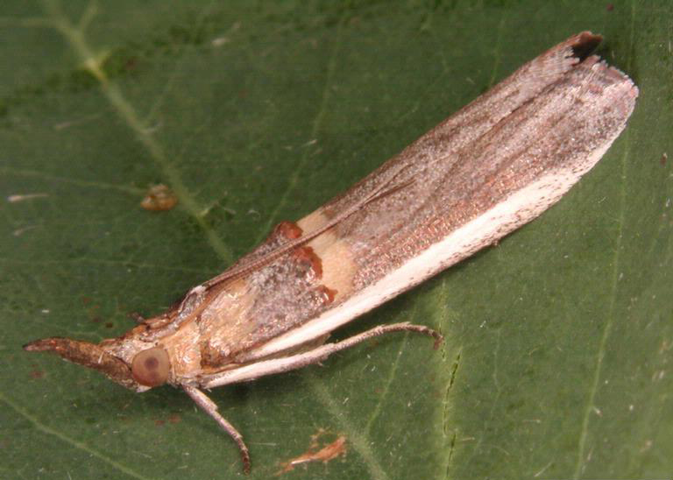
Kapsül kurdu
Etiella zinckenella Tr., (Lep.: Pyralidae)

Slide 36

TANIMI VE YAŞAYIŞI
Etiella zinckenella Tr.'nin
ergini grimsi renkte küçük bir kelebektir.
Kanat açıklığı 20-22 mm.'dir.
Ön kanatlar üzerinde,
kaideye yakın kısımda uzunlamasına koyu sarı renkte bir şerit ve dış kenar boyunca ince beyaz bir şerit bulunur.
Arka kanatlar daha açık gri ve lekesizdir.

Slide 37
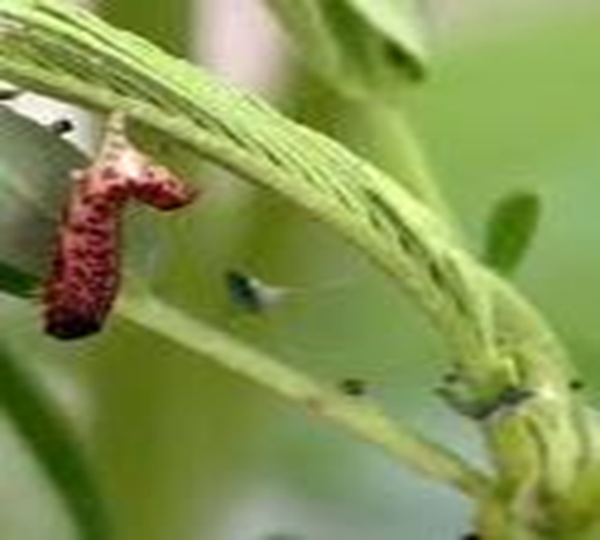
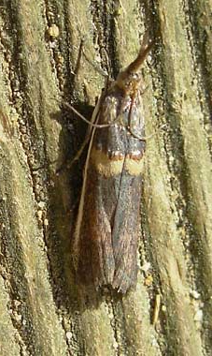

Slide 38
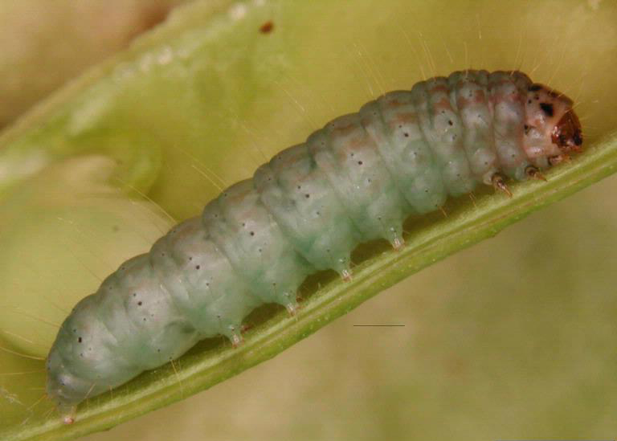
Yumurta, şeffaf beyaz renkte, 1mm kadardır.
Larvanın başı kahverengi, vücudu yeşilimsi, erguvani ve vücut segmentleri üzerinde kahverengi çizgiler vardır.
Olgun larva 15 mm.` dir.
Larva süresi 25°C de 12-14 gündür.
Doğada nisandan eylüle kadar larva bulunur.
Gelişimini tamamlayan larva kendini toprağa atarak
3-4 cm. derinlikte pupa olur.

Slide 39
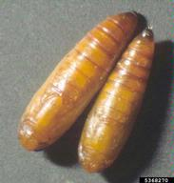
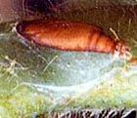
Pupa yeşilimsi kahverengidir.
Pupa süresi 9-10 gündür.
Ekolojik koşullara Göre yılda 2-3 nesil
verebilir.
Kışı olgun larva veya prepupa halinde kokon içinde geçirir.

Slide 40

ZARAR ŞEKLİ,
Larvalar çiçek veya kapsüller içinde beslenerek zarar yaparlar.
Zarar görmüş çiçeklerin kapsül bağlaması mümkün olmayacağı gibi kapsül içine giren larva tanelerin tümünü yiyerek beslendiği için her iki halde de zarar doğrudan doğruya ürüne yöneliktir.

Slide 41

EKONOMİK ÖNEMİ VE YAYILIŞI
Zarar derecesi % 5-70 arasında değişebilir.
Ege, Trakya, Akdeniz, Orta Anadolu, ve Güneydoğu Anadolu bölgelerinde,
Baklagil üretimi yapılan yerlerde aygındır.

Slide 42
KONUKÇULARI
Baklagillerden fasulye,börülce ve mercimekte beslenirler.
DOĞAL DÜŞMANLARI
Heterospilus etrella Roh.
Tricogramma sp., L.
Apanteles sp.,
Habrobracon sp.,
Chelonus sp.,
Phanerotoma sp.,
Bolicos sp.
gibi parazitleri vardır.
Heterospilus etrella Roh.

Slide 43



Phanerotoma spp.
Heterospilus etrella Roh.

Slide 44
Bu parazitlerin Ege Bölgesi'nde parazitleme oranı doğada % 4-50 arasında
değişmektedir.
Bununla birlikte parazitler de kapsül içinde beslenen larvalar üzerinde bulunduğundan, kapsüller yine zarar görmektedir.
Ancak bir sonraki dölün populasyon yoğunluğunu kırma yönünden önemlidir.

Slide 45

MÜCADELESİ :
Kültürel Önlemler
Tarlada bitki artıklarının bulunmaması, hasattan sonra derin sürüm yapılması ve münavebe
zararlı populasyonunu azaltıcı bir faktördür.

Slide 46
Kimyasal Mücadele
İlaçlama zamanı ilk çiçek tomurcuklarının görüldüğü zamandır.
Uçuşan kelebekleri varsa ve tarlanın muhtelif yerlerinden tesadüfen toplanan çiçek tomurcukları üzerinde yumurta görülürse ilaçlamaya başlanır.
Bir önceki yılda zarar görülmüşse, o yöre bulaşık olacağından ilaçlama gerekecektir.

Slide 47
İlaçlama Tekniği
İlaçlamalar sabah erken saatlerde yapılmalıdır.
Kelebek uçuşları devam ediyorsa 15 gün
sonra 2. uygulama yapılmalıdır.
Etkili Madde Adı Ve Oranı Dekara
Malathion,190 g/l EC 500ml
Malathion,650 g/l EC 200ml

Slide 48

PEMBE KURT
Pectinophora gossypiella (Saund.)( Lep.: Gelechiidae )

Slide 49



Erginin kanat açıklığı 12-20 mm., vücut uzunluğu
7 mm.` dir.
Vücut ve kanatlar gri -kahverengidir.
Ön kanatlar üzerinde enine çizgiler ve lekeler vardır.
Arka kanatlar kirli beyaz olup ön kanatlardan daha
geniştir. Arka kanatların kenarları saçaklıdır.

Slide 50

Yumurtanın boyu
0.5 mm. kadar olup ovaldir.
Yeni çıkmış larva parlak beyazdır.
Sonradan pembe renge dönüşür.
Baş ve pronotum her zaman kahverengidir.
Her segmentte pembe lekeler ve kısa kıllar bulunur. Erginleri gece aktif olup en fazla 4 hafta kadar yaşayabilir.

Slide 51


Pupanın boyu 8 mm. kadardır. Önce beyazımsı sonraları kahverengi olur.
Pupanın üzeri ince ve kadifemsi yumuşak tüylerle kaplıdır.
Kışı kör koza ve çiğit içinde diyapoz larva olarak geçirir.
Erginler mart sonundan itibaren çıkmaya başlar.
Diyapozdan kurtulma populasyon bireylerinde uzun bir zaman diliminde olmaktadır. Bazen bu süre bir yılı bile aşabilir.

Slide 52

Bitkide taraklanma başlamadan önce çıkan erginlerin, ara konukçusu bulunmadığından ve pamuk bitkisinin de yalnız generatif organlarında beslendikleri için, bu dönemde nesil vermezler.
Kışı diyapoz halinde geçiren larvaların bir kısmı mutlaka bitkinin
Taraklandığı döneme
ulaşabilmektedir.
Diyapozdan
Kurtulan larva
pupa olmakta daha
sonra ise erginler
oluşmakta.

Slide 53

Pamuk bitkileri çıktıktan sonra pamuğa yumurta bırakırlar.
Bir dişi hayatı boyunca 800 kadar yumurta bırakabilir.
Dişiler yumurtalarını pamuk bitkilerinin genç kısımlarına bırakmakla birlikte esas tarak, çiçek ve kozalara bırakır.
Bırakılan yumurtalar,
hava koşullarına bağlı
olarak, 4 - 12 günde
açılır.
Yumurtadan çıkan
larvalar hemen tarak,
çiçek ve kozanın içine
girer.

Slide 54

Larva dönemi yazın 15 gün kadar sürer.
Olgunlaşan larva kozada bir delik açarak dışarı çıkar.
Toprak içinde, bitki artıkları arasında veya koza içerisinde pupa olur.
Yazın ergin pupadan 8-10 günde çıkar.
Yılda 4 - 5 döl verebilirler.
Sonbaharda havaların
soğuyup, günlerin kısaldığı
dönemden sonra
( ekim -kasım) yaygın olarak
larvalar diyapoza girer.

Slide 55


ZARAR ŞEKLİ,
Zararlının larvası tarak, çiçek ve kozanın içine girerek beslenir.
Bu organların iç bölümünü yer.
koza içerisinde oluşan çiğitleri yiyerek zarar verir.
Yenilen çiğitlerin çimlenme gücü düşer.
Pembe kurtlu çiğitlerden elde edilen yağın kalitesi düşük olur.
Lif kalitesini düşürür.

Slide 56

Koza içinde olgunlaşan larvanın dışarı çıkma deliğinden, rutubetli koşullarda fungal enfeksiyonları olabilir.
Çiçekte larva bulunursa, rozet çiçek denilen kapalı çiçek oluşur.
Koza içindeki larva 1 - 2 çenet evini tahrip eder.
Kozada birden fazla larva bulunması halinde kozanın tümü zarar görür.
Ağır enfeksiyon
koşullarında
kör kozalar oluşur
ve zarar % 80'e kadar
ulaşabilir.
.

Slide 57

MÜCADELESİ
Kültürel Önlemler
Zararlı kışı diyapoz halinde kör kozaların içinde veya çiğit içerisinde geçirdiğinden tarla ve tohum temizliği gelecek yılın populasyonunu azaltmada çok önemlidir. Hasattan sonra tarlada kalan saplar sapkeser ile kesilerek tarla derin sürülmelidir.

Slide 58
Tohum temizliği içinde tohumların sawgine'den ve linter makinalanndan geçmesi gereklidir.
Sawgine ve linter makinalanndan geçmiş tohumluk çiğitler Pembekurt'tan temizlenmektedir.
Rollergine'den geçmiş Pembekurtlu bulaşık tohumluk çiğit ise sterilazyon veya fumigasyon gibi işlemlere tabi tutulmalıdır.
Hasattan sonra hayvan sürülerini tarlalara bırakmak tarlada kalan yeşil ve kör kozaların yenilmesine neden olur. Bu da Pembekurt mücadelesinde yarar sağlamaktadır .

Slide 59
Münavebe yapılması ve erken hasat yapılması yarar sağlar.
Erken ekim ve erkenci çeşitlerin ekilmesi erken hasat olanağı vereceğinden sonbaharda tarlaların işlenmesine zaman ve imkan saglar.Bu da gelecek yıla intikal edecek Pembekurt populasyonunun aleyhine olacaktır.
Ayrıca mevsim içinde tarlada görülen rozet çiçeklerin toplanıp yok edilmesi de populasyonun kırılması açısından yararlıdır.
KONUKÇULARI
Pamuk dışında Malvaceae familyasına ait diğer bitkilerde, özellikle bamyada bulunur

Slide 60
DOĞAL DÜŞMANLARI
Exristes roborator F. (Hym.: Ichneumonidae)
Chrysocharis sp. (Hym.: Eulophidae)
Rogas kitcheneri (Hym.: Braconidae)
Habrocytus sp. (Hym.: Pteromalidae)
Pyemotes ventricosus (Newport) (Acarina)

Slide 61

Solenopis invicta adult oblique m 01

Slide 62
Kullanılabilecek İlaçlar ve Dozları
Etkili Madde Formülasyonu Dozu (Preparat)
Adı ve Oranı Dekara
Carbaryl, % 85 WP 210 g
Carbaryl, % 50 WP 350 g
Azinphos - methyl, 230 g/1 EC 300 ml

Slide 63

PATATES GÜVESi
Phthorimaea operculella(Zeller.)(Lep.:Gelechidae)

Slide 64


Tanımı ve Yaşayışı:
Kanatları çok dar,
Vücut ince uzun olup
5-6 mm. kadardır.
Antenler vücuttan daha uzundur.
Ön kanatlar grimsi kahverengi üzeri koyu kahverengi irili ufaklı noktalıdır.

Slide 65

Olgun larva 8-10 mm. uzunluğundadır.
Baş, koyu kahverengidir.
Larva rengi patates yumrularıyla beslenenlerde vücut pembemsi beyaz, yapraklarıyla beslenenlerde yeşil renkte.
Patlıcan yapraklarıyla beslenenlerde ise daha koyudur.

Slide 66

Zararlı kışı ambar veya tarlada kalmış patatesler üzerinde Larva ve pupa halinde geçirir.
Ortalama sıcaklığın 15ºC`ye ulaşmasıyla
(mart -nisan ) erginler çıkar ve yumurta bırakırlar. Yılda 3-8 döl verir.
Kelebekler
gece aktiftir.

Slide 67

Zarar şekli:
Larvalar yumru içine girerek düzgün olmayan galeriler açar.
Sert yüzeyli olan bu galerilerin içi beyaz renkte pisliklerle doludur.
Galerilerin ağzında ise yumru üzerinde biriken siyah renkteki pislikler
ile zararlının varlığı kolayca anlaşılır.

Slide 68

Zarar görmüş yumrular bakteri ve fungusla daha çabuk bulaşarak çürür ve yemeklik olarak kullanılamaz hale gelirler.
Patates yumrusunda gözlerin zarar görmesi sonucunda, tohumluk özellikleri azalır veya kaybolur.

Slide 69

Zararlı Olduğu Bitkiler:
En önemli konukçusu patatesdir. Tarla ve ambar zararlısıdır.
Patlıcan, tütün, domates ve biberde de görülür.

Slide 70

Mücadelesi
Patateste boğaz doldurma ve bakım işlemleri iyi yapılmalı.
Hasat edilen patatesler tarla kenarında yığın yapılmadan depoya taşınmalı.
Depolarındaki pencerelere kelebeklerin geçmeyeceği sıklıkta kafes tellerinin takılmalı.

Slide 71

Boş depo temizliğine ve ilaçlamasına özen gösterilmesi gerekir.
Zararlı 10ºC`nin altında gelişmediğinden, patatesler bu sıcaklığın altında emniyetle depolanabilir.
Depoya bulaşık
çuval konulmamalı.

Slide 72
L. sticticalis
O.nubilalis
E. zinckenella
TeŞekkürler …
P. operculella
A. catalaunalis
P. gossypiella

